Slide 1
Saneamento básico e arboviroses: algumas considerações
Profa. Dra. Patrícia Campos Borja
Departamento de Engenharia Ambiental-UFBA
Mestrado em Meio Ambiente, Águas e Saneamento

Slide 2
O problema
Os casos de Dengue, Chikungunya e Zika e de microcefalia nos colocam diante de um dos maiores problemas de saúde pública do País, evidenciando as fragilidades das políticas públicas, assim como expõe a determinação social da doença, já que as populações mais acometidas são de baixa renda e vivem em assentamentos precários, especialmente na região Nordeste.

Slide 3
Microcefalia
Dos 7.150 casos suspeitos no País, 1.168 casos foram confirmados em 428 municípios, localizados em 22 unidades da federação.
A região Nordeste concentra 77,2% dos casos notificados, com 5.520 registros até o momento.
Pernambuco apresenta o maior número em investigação (760), seguido da Bahia (647), Paraíba (389), Rio Grande do Norte (297), Rio de Janeiro (294), e Ceará (254).

Slide 4
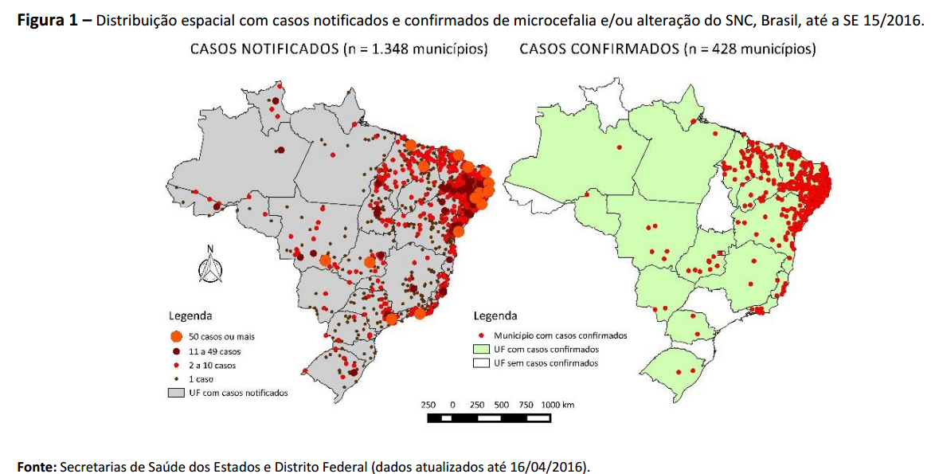

Slide 5
Relação saneamento e arbovirose: sob que perspectiva?
Questionamento da abordagem que vem sendo dada pelas políticas públicas para a questão das arboviroses no Brasil.
Apesar dos avanços da saúde coletiva e da epidemiologia social a ação governamental ainda se sustenta no modelo biomédico assistencialcom ações focalizadas no campo do controle do vetor e na assistência à saúde.
Modelo químico dependente: Privilegia-se o combate ao mosquito com o uso de venenos reconhecidamente tóxicos (p.ex. Malation no fumacê e o piriproxifeno como larvicida).

Slide 6
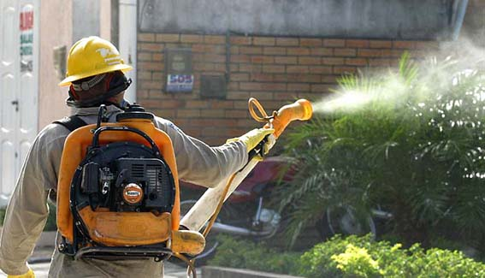
Esse modelo que vem sendo utilizado há mais de 40 anos tem se mostrado ineficiente, sendo que os agentes químicos são tóxicos, causam resistência e vêm atingindo as populações pobres vulnerabilizadas pelas condições precárias de vida e os trabalhadores que aplicam tais venenos. A aplicação de tais agentes tóxicos “desconsidera as vulnerabilidades biológicas e socioambientais de pessoas e comunidades” (ABRASCO, 2016).

Slide 7
Privilégio ao controle no ambinte doméstico
As ações têm sido prioritariamente voltadas para o combate aos criadouros no ambiente doméstico, desconsiderando a capacidade de dispersão dos vetores, a exempo do Aedes aegypti e desresponsabilizando o Poder Público quanto à salubridade do ambiente.
Apesar dos esforço das sala de situação falta integração das ações das Vigilâncias Epidemiológica, Sanitária e a Promoção da Saúde.

Slide 8

Ações que privelegiam o combate ao vetor
O foco no mosquito revela uma abordagem focalizada e reducionista que não considera a multidimensinalidade do processo saúde-doença.
É necessário substituir o modelo de combate ao mosquito para o modelo de eliminação dos criadouros.
E é nesse momento que o saneamento aparece como medida fundamental.

Slide 9
Diz a Abrasco (2016):
“o simplismo no trato da questão por parte do MS que reduz a causalidade da Dengue, da Zika e da Chicungunya, centrando as ações na tentativa de eliminar ou reduzir o vetor, o que deve ser substituído pela ação de medidas de cunho intersetoriais para intervir no contexto socioeconômico e ambiental” (p. 3).

Slide 10
As causas
As principais causas para a infestação dos vetores estão relacionadas a:
existência de criadouros, principalmente dentro das casas (mais de 90%);
desigualdades socioespaciais;
condições precárias de urbanização e de saneamento básico (abastecimento de água, limpeza urbana e manejo de resíduos sólidos, drenagem e manejo de águas pluviais e ao esgotamento sanitário).

Slide 11
Necessidade de mudança de paradigma
É necessário que a ação pública resgate o conceito e as práticas da promoção da saúde, superando o modelo médico assistencialista e incorporando as relações complexas entre saúde, ambiente e sociedade.
Essa perspectiva exige uma abordagem multidimensional do processo saúde-doença, abarcando as diemensões socioeconômicas, ecológicas, biológicas, psicológicas e culturais, além do empoderamento da população para a participação e controle social.

Slide 12
A determinação social da saúde
É importante ressaltar a noção de determinação social da saúde, já que a estrutura social é determinante dos processos de saúde/doença nas sociedades capitalistas.
As desigualdes e a exclusão e as relações de poder estão na base da explicação da relação saúde-doença.

Slide 13
Um esforço de compreender as inter-relações
ARAÚJO, Luísa Magalhães. MODELO ECO-SOCIOSSANITÁRIO DA OCORRÊNCIA DE DENGUE: UM ESFORÇO DE CONSTRUÇÃO A PARTIR DA CIDADE DE RIACHO DE SANTANA-BA. Salvador: MAASA, 2016.

Slide 14
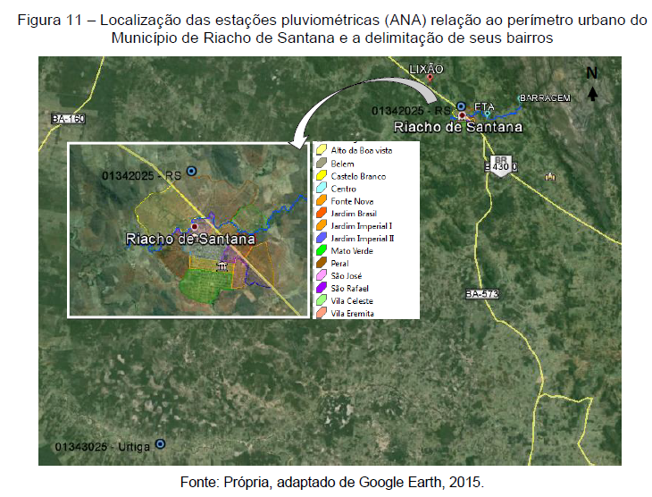
População 30.646 habitantes

Slide 15
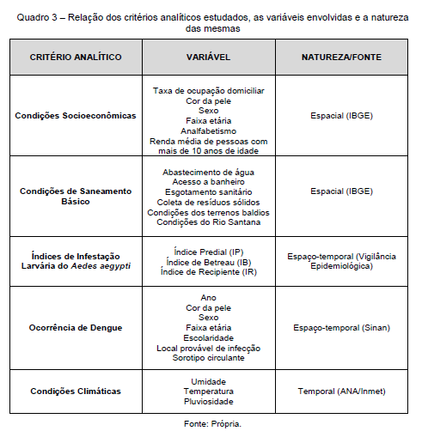

Slide 16
6 RESULTADOS E DISCUSSÃO
Tabela 1 - Número de casos de dengue por zona de residência, internações e gastos hospitalares em Riacho de Santana-BA de 2009 a 2014
 | 2009 | 2010 | 2011 | 2012 | 2013 | 2014 | Total | Média
Casos de dengue | 10 | 33 | 201 | 319 | 172 | 15 | 750 | 125
Casos urbanos (Sinan) | 7 (70%) | 24(73%) | 160(80%) | 280(88%) | 126(73%) | 11(73%) | 608(81%) | 101,3
Internações(SIH) | 8 | 23 | 49 | 132 | 80 | 6 | 298 | 49,7
Internações urbanas (Sinan) | 0 | 7 | 3 | 42 | 7 | 0 | 59 (20%) | 9,8
Total gasto (R$) | 2.302,1 | 6.618,5 | 14.124,2 | 38.328,3 | 23.484,8 | 1.766,6 | 86.624,5 | 14.437,4
Custo médio de internação (R$) | 287,7 | 287,8 | 288,3 | 290,4 | 293,6 | 294,4 | 1.742,1 | 290,4
Dias de permanência | 24 | 62 | 106 | 652 | 224 | 15 | 1083 | 180,5
Média de permanência no hospital | 3 | 2,7 | 2,2 | 4,9 | 2,8 | 2,5 | 18,1 | 3,02
Óbitos (SIH) | 0 | 0 | 0 | 0 | 0 | 0 | 0 | 0
A dengue é uma enfermidade de incidência urbana (RIBEIRO et al., 2006).

Slide 17


Infestação Larvária do Aedes aegypti
Série de dados de infestação do Aedes aegypti IP e IB de 2009-2014
3,9 %
LIRAa (IP)
< 1% - satisfatório
1 - 3,9% - alerta
> 3,9% - risco
1 %
Fonte: Própria, a partir de Sesab (2015).
IP e IB – curvas coincidentes

Slide 18
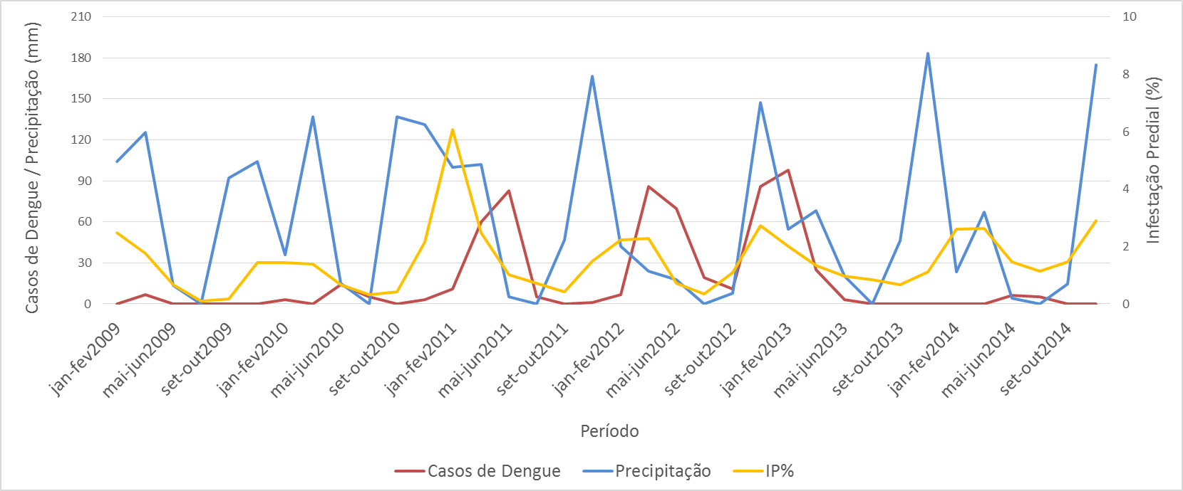
Dados climáticos e a sazonalidade da infestação larvária e da ocorrência de dengue
– Série temporal dos casos de dengue e índice Predial e precipitação (2009-2014)
A dinâmica sazonal dos IP e da ocorrência de dengue também foi observada no município de Tupã-SP (BARBOSA; LOURENÇO, 2010), em São Sebastião-SP (RIBEIRO et al., 2006) e em San Juan – Porto Rico (BARERA et al., 2011).
Fonte: Própria, a partir de Datasus (2015), Vigilância Epidemiológica Estadual (2015) e Inmet (2015).

Slide 19
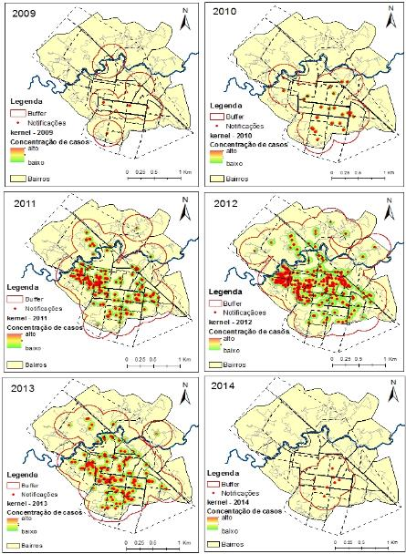
Dinâmica de ocorrência de dengue no espaço e no tempo
1°ciclo de 2011, o Peral registrou maior IP, atingindo 14,7%,
maior que o IP médio para o município que foi de 6,1% para o mesmo ano.
Fonte: Própria, a partir de Datasus (2015) e IBGE (2010).

Slide 20
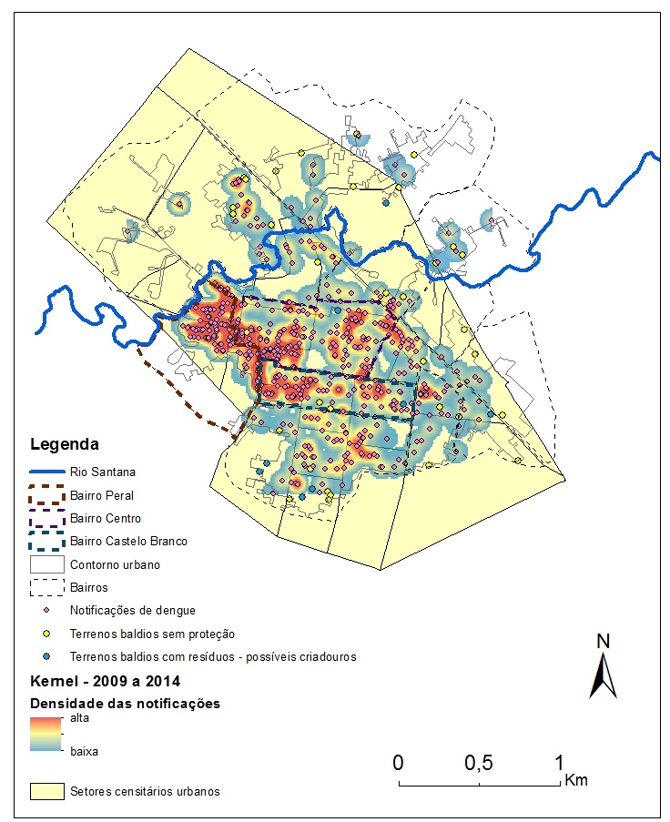
Dinâmica de ocorrência de dengue no espaço e no tempo
Densidade de Kernel para as notificações de dengue simultaneamente – período de 2009 a 2014, Riacho de Santana
20 % dos TBs protegidos com cerca tinham resíduos possíveis criadouros para o mosquito vetor
Fonte: Própria, a partir de Datasus (2015) e IBGE (2010).

Slide 21
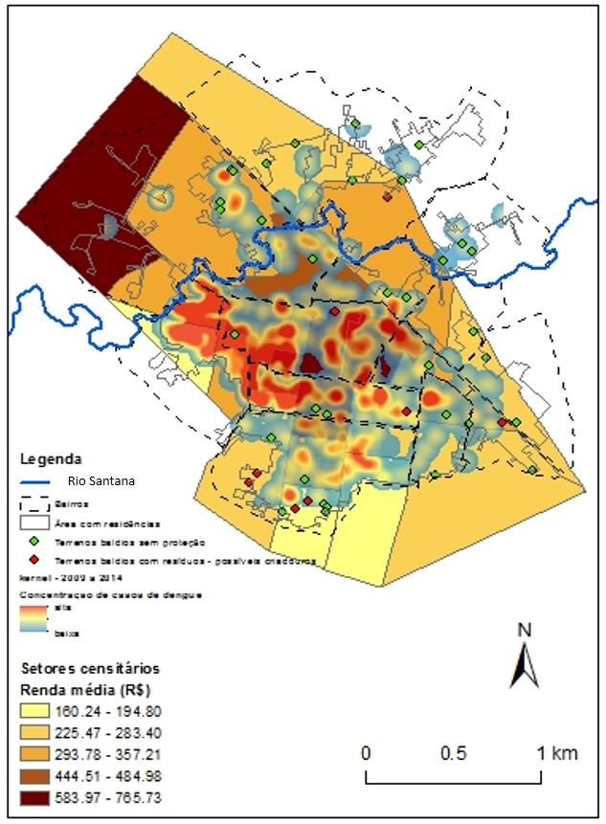
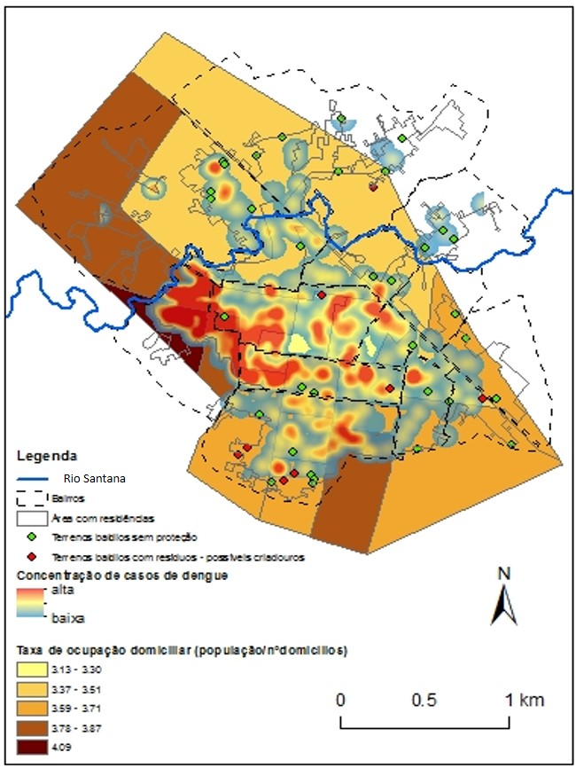
Dinâmica de ocorrência de dengue no espaço e no tempo
– Densidade de casos de dengue (2009-2014) em relação à renda média e taxa de ocupação domiciliar por setor censitário, Riacho de Santana
3,7-3,9 e 3,9-4,1
160 –195, 195-283 e 283-357
Fonte: Própria, a partir de Datasus (2015) e IBGE (2010).
Maior incidência em áreas com maior concentração populacional
(RIBEIRO et al., 2006; VASCONCELOS et al.,1998; COSTA; NATAL, 1998; BARCELLOS et al., 2005; MORATO, 2012).

Slide 22
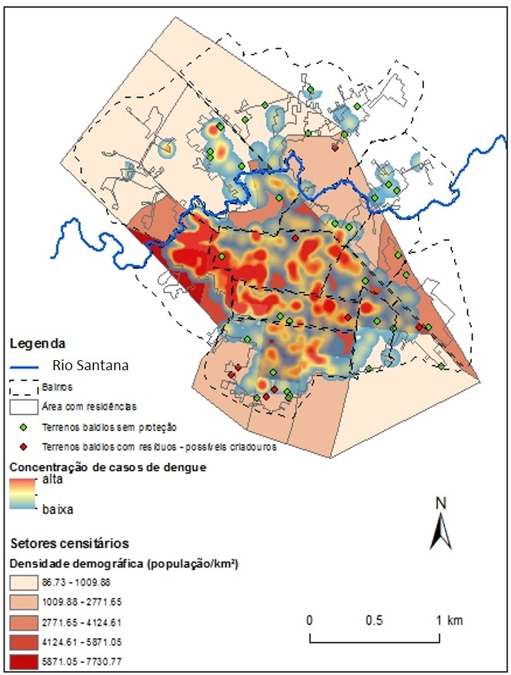
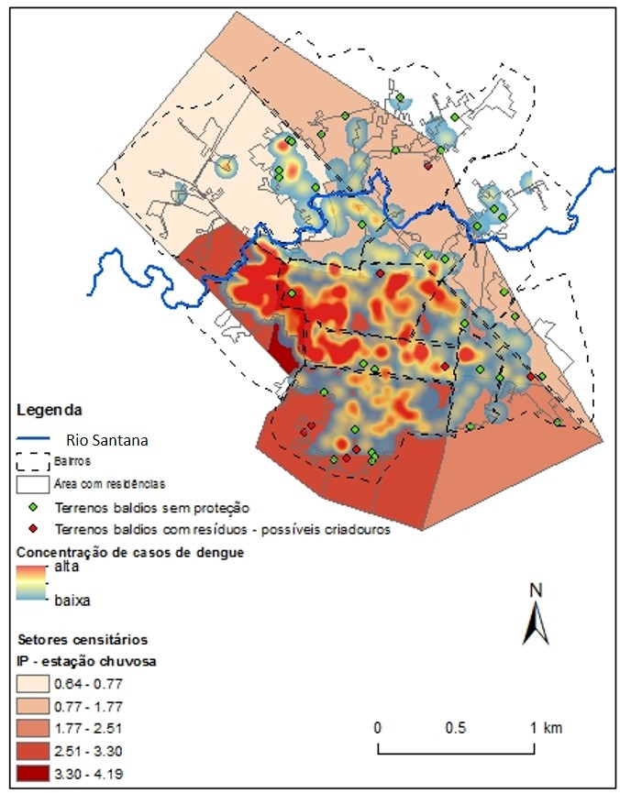
Dinâmica de ocorrência de dengue no espaço e no tempo
Densidade de casos de dengue (2009-2014) em relação ao IPchuvoso e densidade demográfica por setor censitário, Riacho de Santana
4125-5871
5871-7731
2,5-3,3 %
3,3-4,2 %
Fonte: Própria, a partir de Datasus (2015) e IBGE (2010).

Slide 23
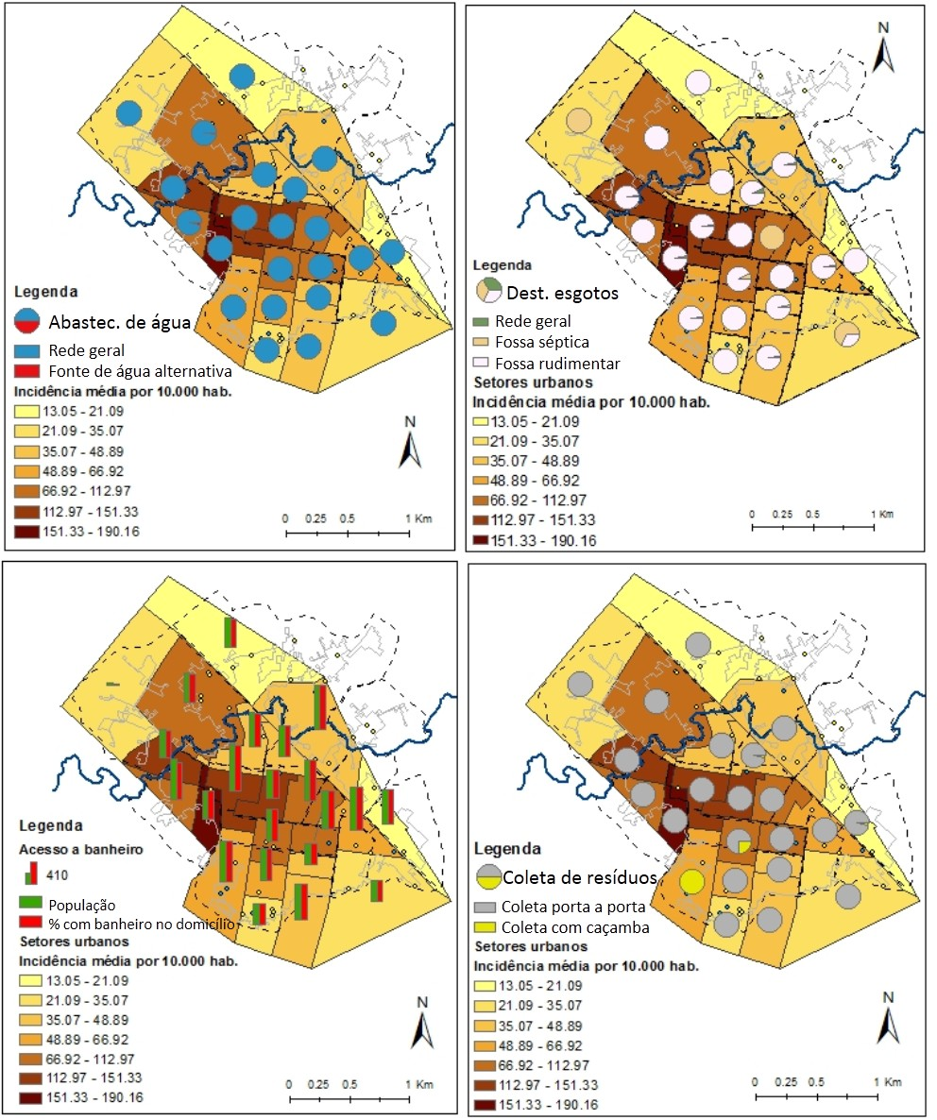
Dinâmica de ocorrência de dengue no espaço e no tempo
– Incidência média de dengue e condições de saneamento básico dos setores censitários, Riacho de Santana
Nenhum particularidade quanto ao SB
exceto que % de moradores sem acesso a banheiro
Fonte: Própria, a partir de Datasus (2015) e IBGE (2010).

Slide 24
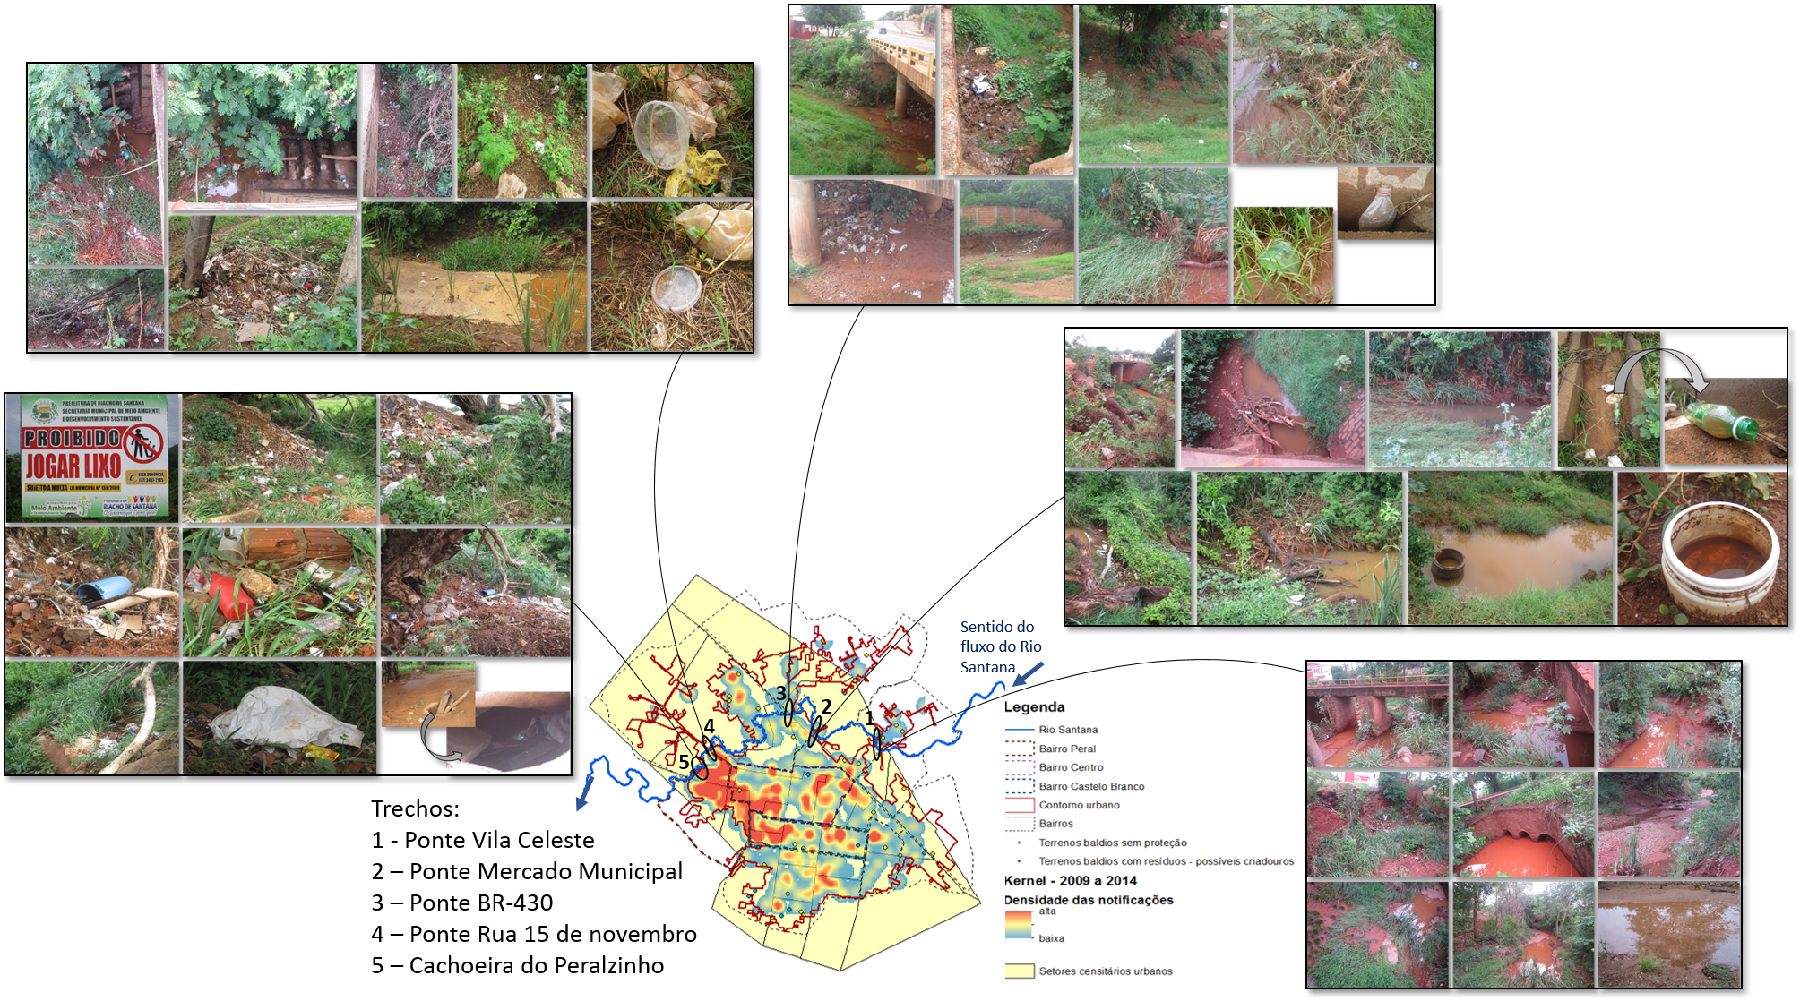
Densidade dos casos de dengue de 2009-2014, contorno do perímetro urbano e trechos do Rio Santana amostrados, Riacho de Santana (ARAÚJO, 2016)
6.5 Dinâmica de ocorrência de dengue no espaço e no tempo
Fonte: Própria, a partir de Datasus (2015) e IBGE (2010).

Slide 25
Regressão Linear Múltipla
Modelo ajustado | Coeficiente | p-valor | Diagnóstico
Constante | -1,46E-01 | 0,7977 | AIC: -27,63 Erro padrão residual: 0,492 Graus de liberdade: 18 R²: 0,3159 p[F]: 0,01981 Não há problemas de multicolinariedade Existem 3 pontos influentes
densi_demografica | 1,68E-04 | 0,0066
POPRENDBAIXA | 1,63E-02 | 0,0465
ISAN_P | 3,07E-03 | 0,7265
IPMEDIO= - 0,1463 + 0,000168*densi_demográfica + 0,0163*POPREDBAIXA + 0,00307*ISAN_P+ε

Slide 26
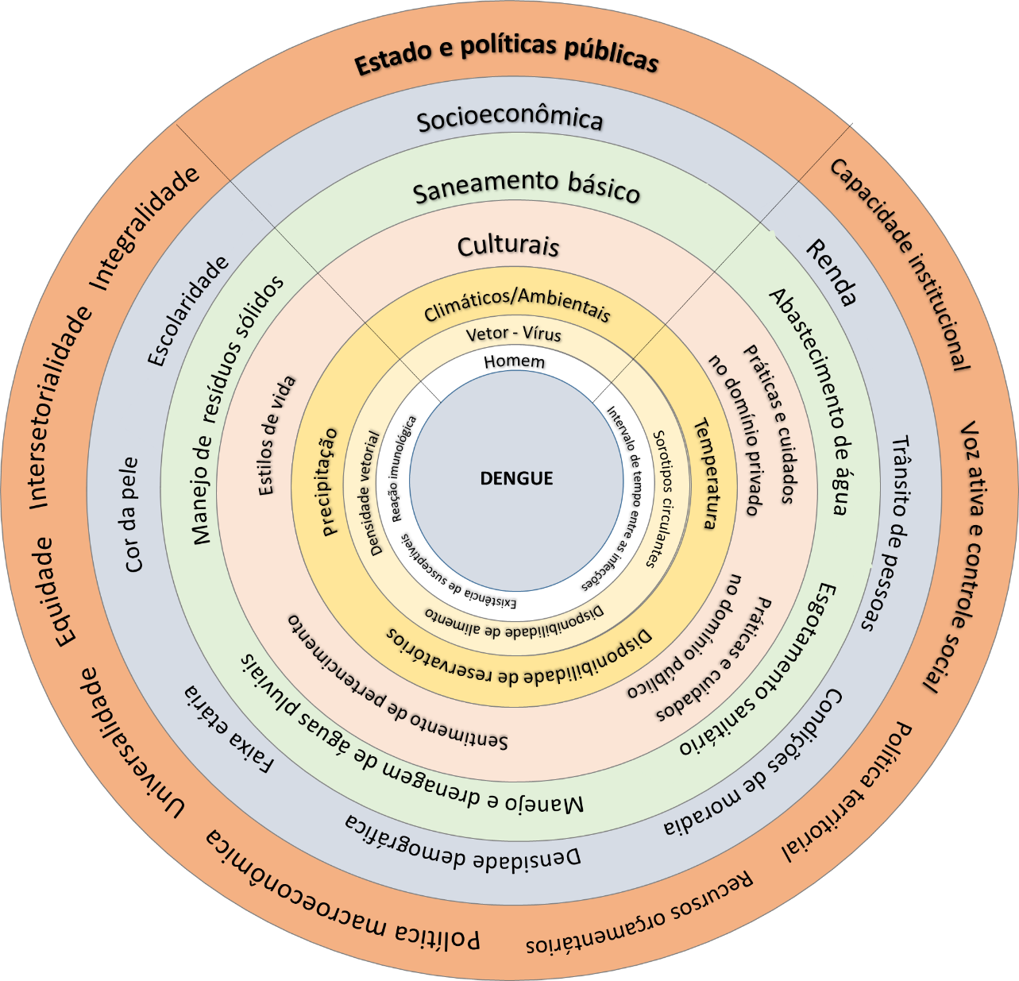
6.7 Modelo Conceitual da Ocorrência de Dengue
Modelo eco-sociossanitário da ocorrência de dengue
Fonte: ARAÚJO, 2016.

Slide 27
As condições de saneamento básico têm influência significativa na disseminação das arboviroses.

Slide 28
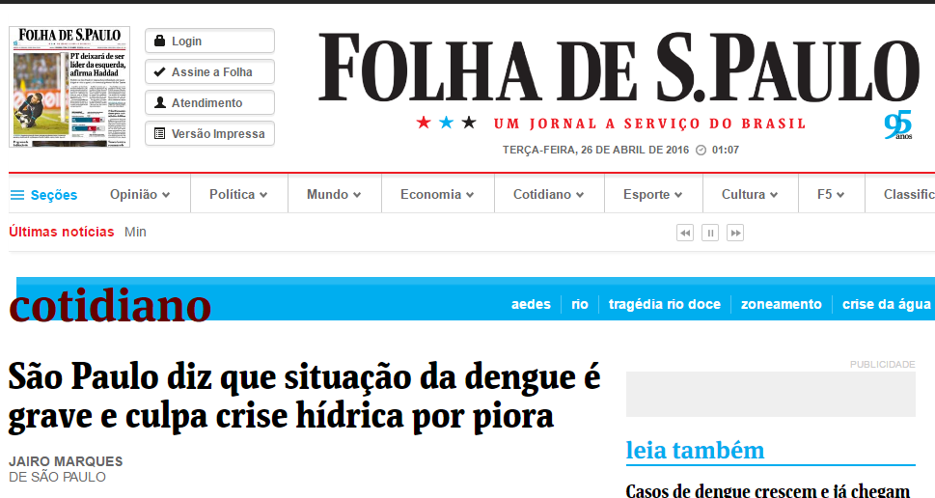
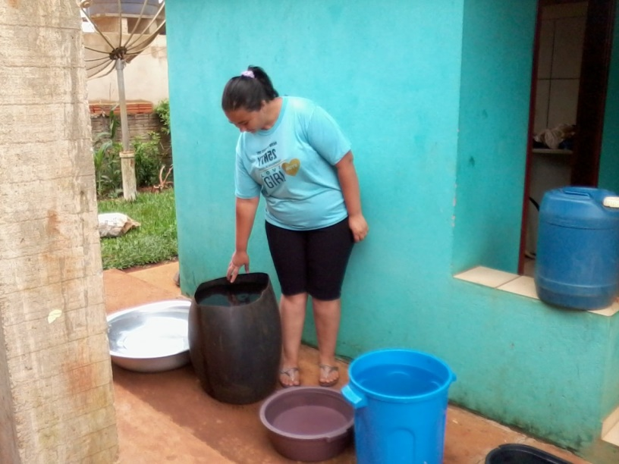
A falta de abastecimento de água ou a intermitência no fornecimento levam a população a reservar água no domicílio, muitas vezes de forma inadequada, gerando condições propícias para a reprodução dos vetores.
Segundo a Abrasco (2016, p. 6):
A” grande maioria de casos de microcefalia ocorreu em cidades com problemas sérios de rodízios ou intermitência, onde os mais pobres ficam mais dias sem água por semana e os mais ricos ou não têm rodízio ou intermitência ou os tem por poucos dias”.

Slide 29
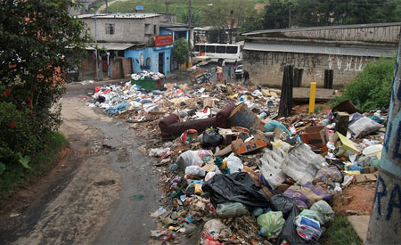
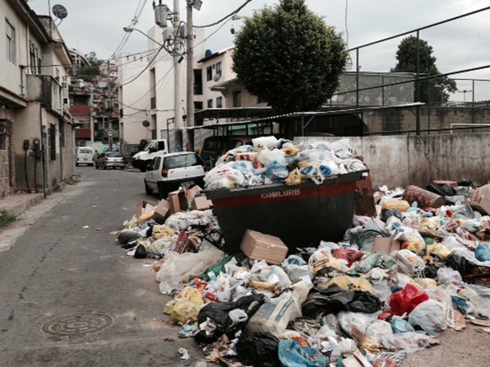
A falta de manejo adequado dos resíduos sólidos propicia a formação de criadouros, não só nos domicílios, mas também nos espaços públicos, terrenos baldios.
A prática dos prestadores de serviços para coleta com container

Slide 30
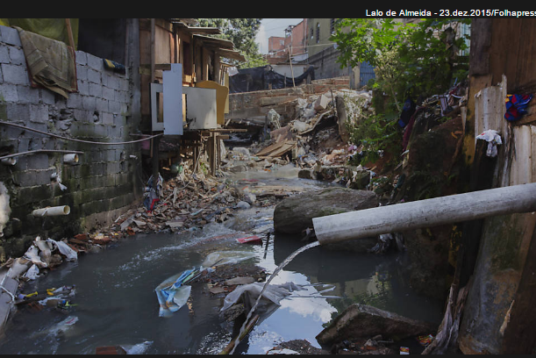
Os esgotos domésticos lançados nas vias ou nos corpos d´água são também ambientes favoráveis à proliferação dos vetores.

Slide 31
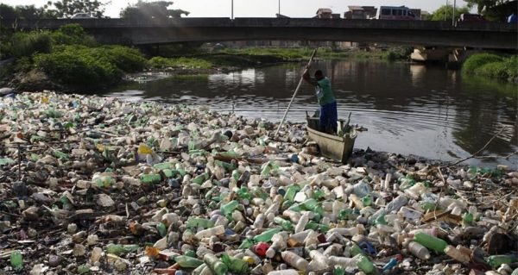
O manejo inadequado das águas pluviais também influencia na formação de criadouros, não só nas redes de drenagem mal operadas e mantidas, mas também nos corpos d´água que via de regra são ambientes insalubres e alvo de lançamento de resíduos sólidos.

Slide 32
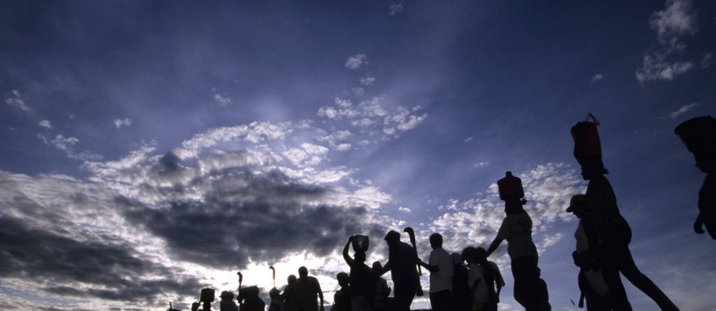
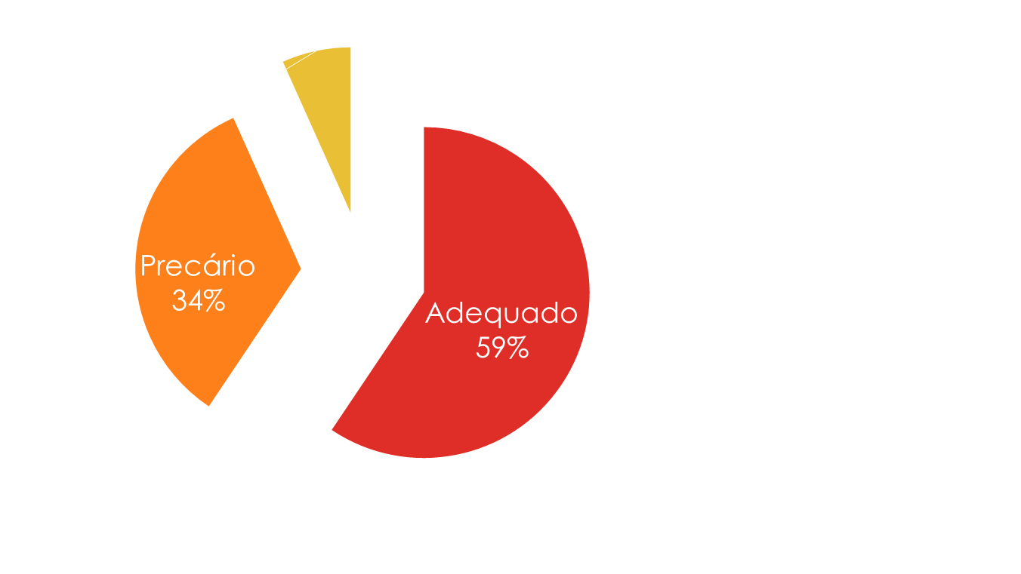
Abastecimento de água no Brasil
Precário: 64.160.000 habitantes
Sem atendimento: 12.810.000 habitantes (Brasil, 2010).

Slide 33
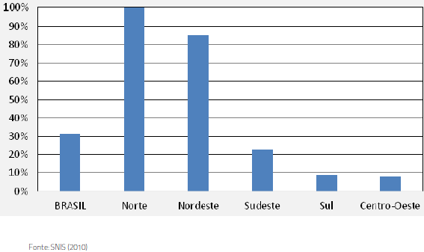
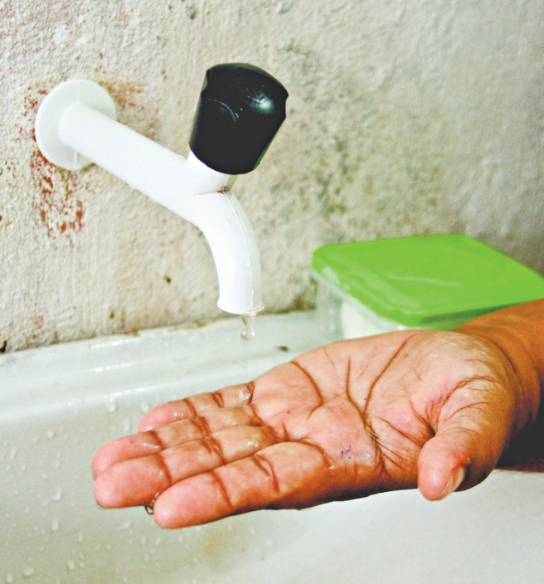
Proporção de economias atingidas por intermitência do fornecimento de água. 2010.

Slide 34
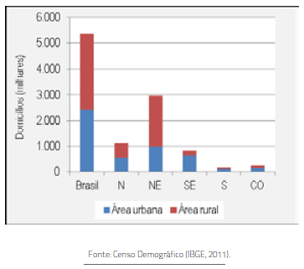
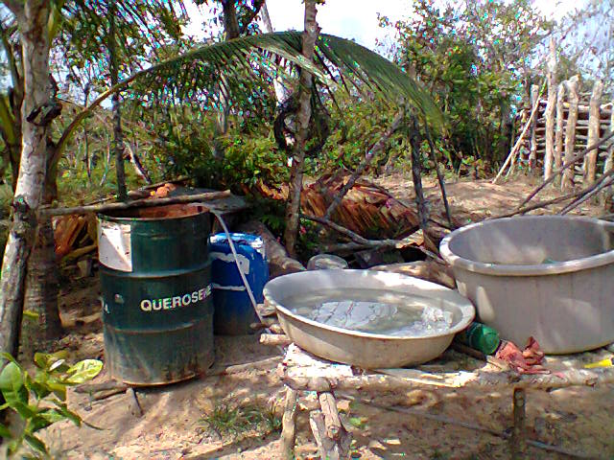
Déficit de canalização interna de água em domicílio.

Slide 35
Algumas propostas:
Revisão do modelo de controle vetorial e adoção de ações multidimensionais e intersetoriais com ampla participação social.
Promoção de políticas urbanas e de saneamento ambiental com programas integrados para a resolução dos problemas de moradia, saneamento e urbanização.
Modelo de prevenção com foco na eliminação do criadouro.
Revisão dos cortes orçamentários do saneamneto básico e garantia dos recursos do Plansab.
Suspensão do uso de compostos químicos para o combate ao mosquito, quer seja no ar como na água.

Slide 36
Fortalecimento do poder local.
Promoção de ações integradas e intersetoriais de controle vetorial no ambiente por meio dos órgãos de saneamento e de controle ambiental municipais, estaduais e nacional.
Apoio aos municípios na elaboração dos PMSB e fortalecimento dos prestadores de serviços públicos.
Ação continuada de educação sanitária e ambiental, concebida e implantada em nível local e com ampla participação social.

Slide 37
Obrigada! borja@ufba.br

